Slide 1
세주
이기
3조 박종범 권성환 박영후

Slide 2
목차
1. 벤치마킹 분석
2. 개발 환경 및 사용 기술
3. DB 모델링
4. 서비스 스토리보드
5. 화면구현
6. 기대 효과 및 개선점 분석

Slide 3

벤치마킹 분석
세 줄의 글과 한 장의 사진으로 쓰는 일기책 다이어리
일기 어플 중에서는 가장 간결한 형태로
다운로드 수 1,000,000+을 넘긴 많은 사람들에게 사랑받는 어플

Slide 4




개발환경 및 사용기술
< IDE >
Eclipse IDE 2020-12 (4.18.0)
< 언어 >
백엔드 : JSP, Servlet, JSTL, EL
프론트엔드 : HTML, CSS, JavaScript

Slide 5
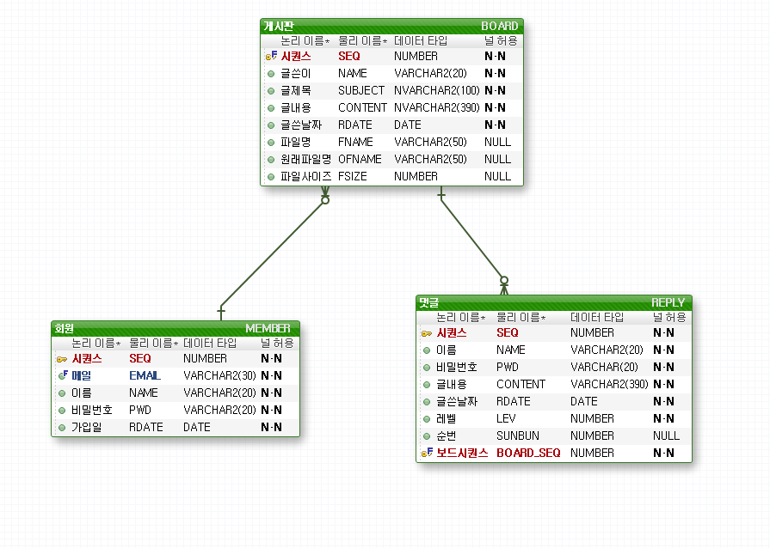
DB 모델링

Slide 6




서비스 스토리보드
회원가입
&
로그인
메인
사용자에게 받은 정보를 바탕으로
자체 DB를 조회하여 메인홈페이지에 큐레이팅
댓글&대댓글
게시물 전문에 댓글&대댓글 다는 기능구현
게시물전문
메인에서 큐레이팅 된 게시글 클릭 시
DB에서 게시글 전문 받아옴

Slide 7
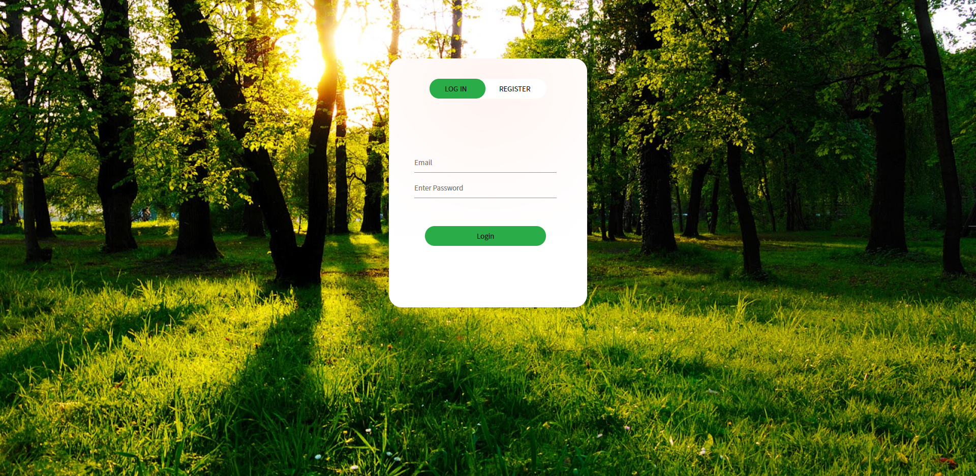
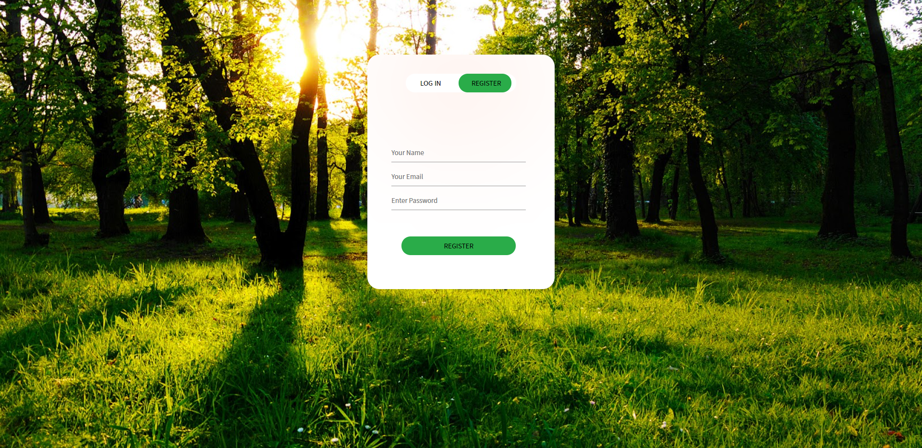
화면구현
로그인 & 회원가입
로그인
회원가입

Slide 8
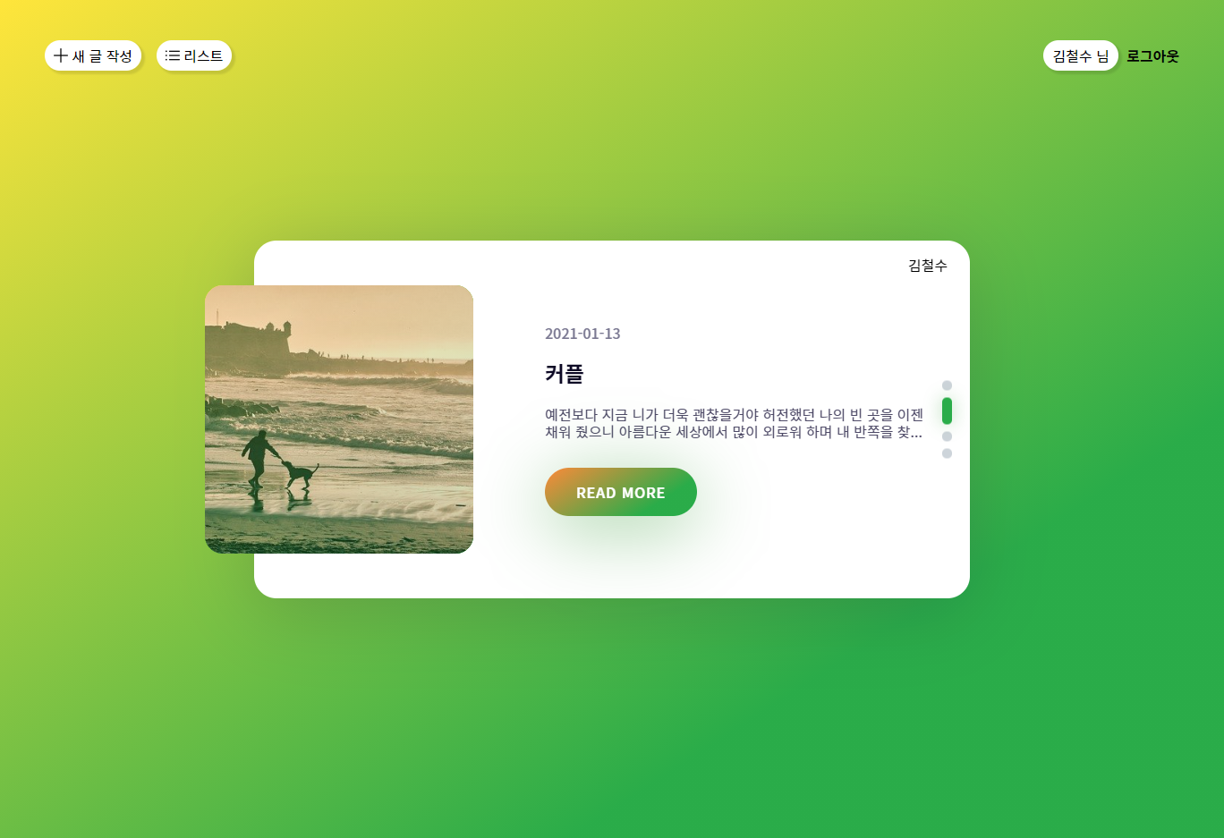
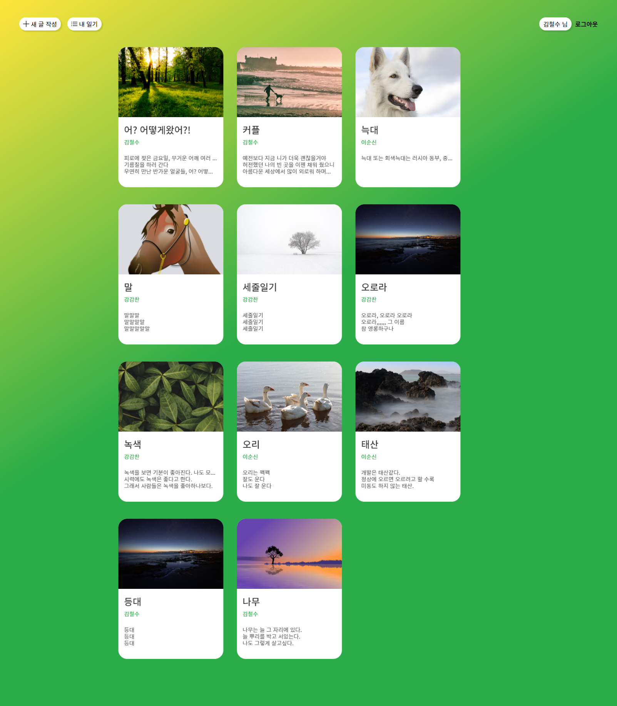
화면구현
메인 & 리스트
<- 메인
리스트 ->

Slide 9
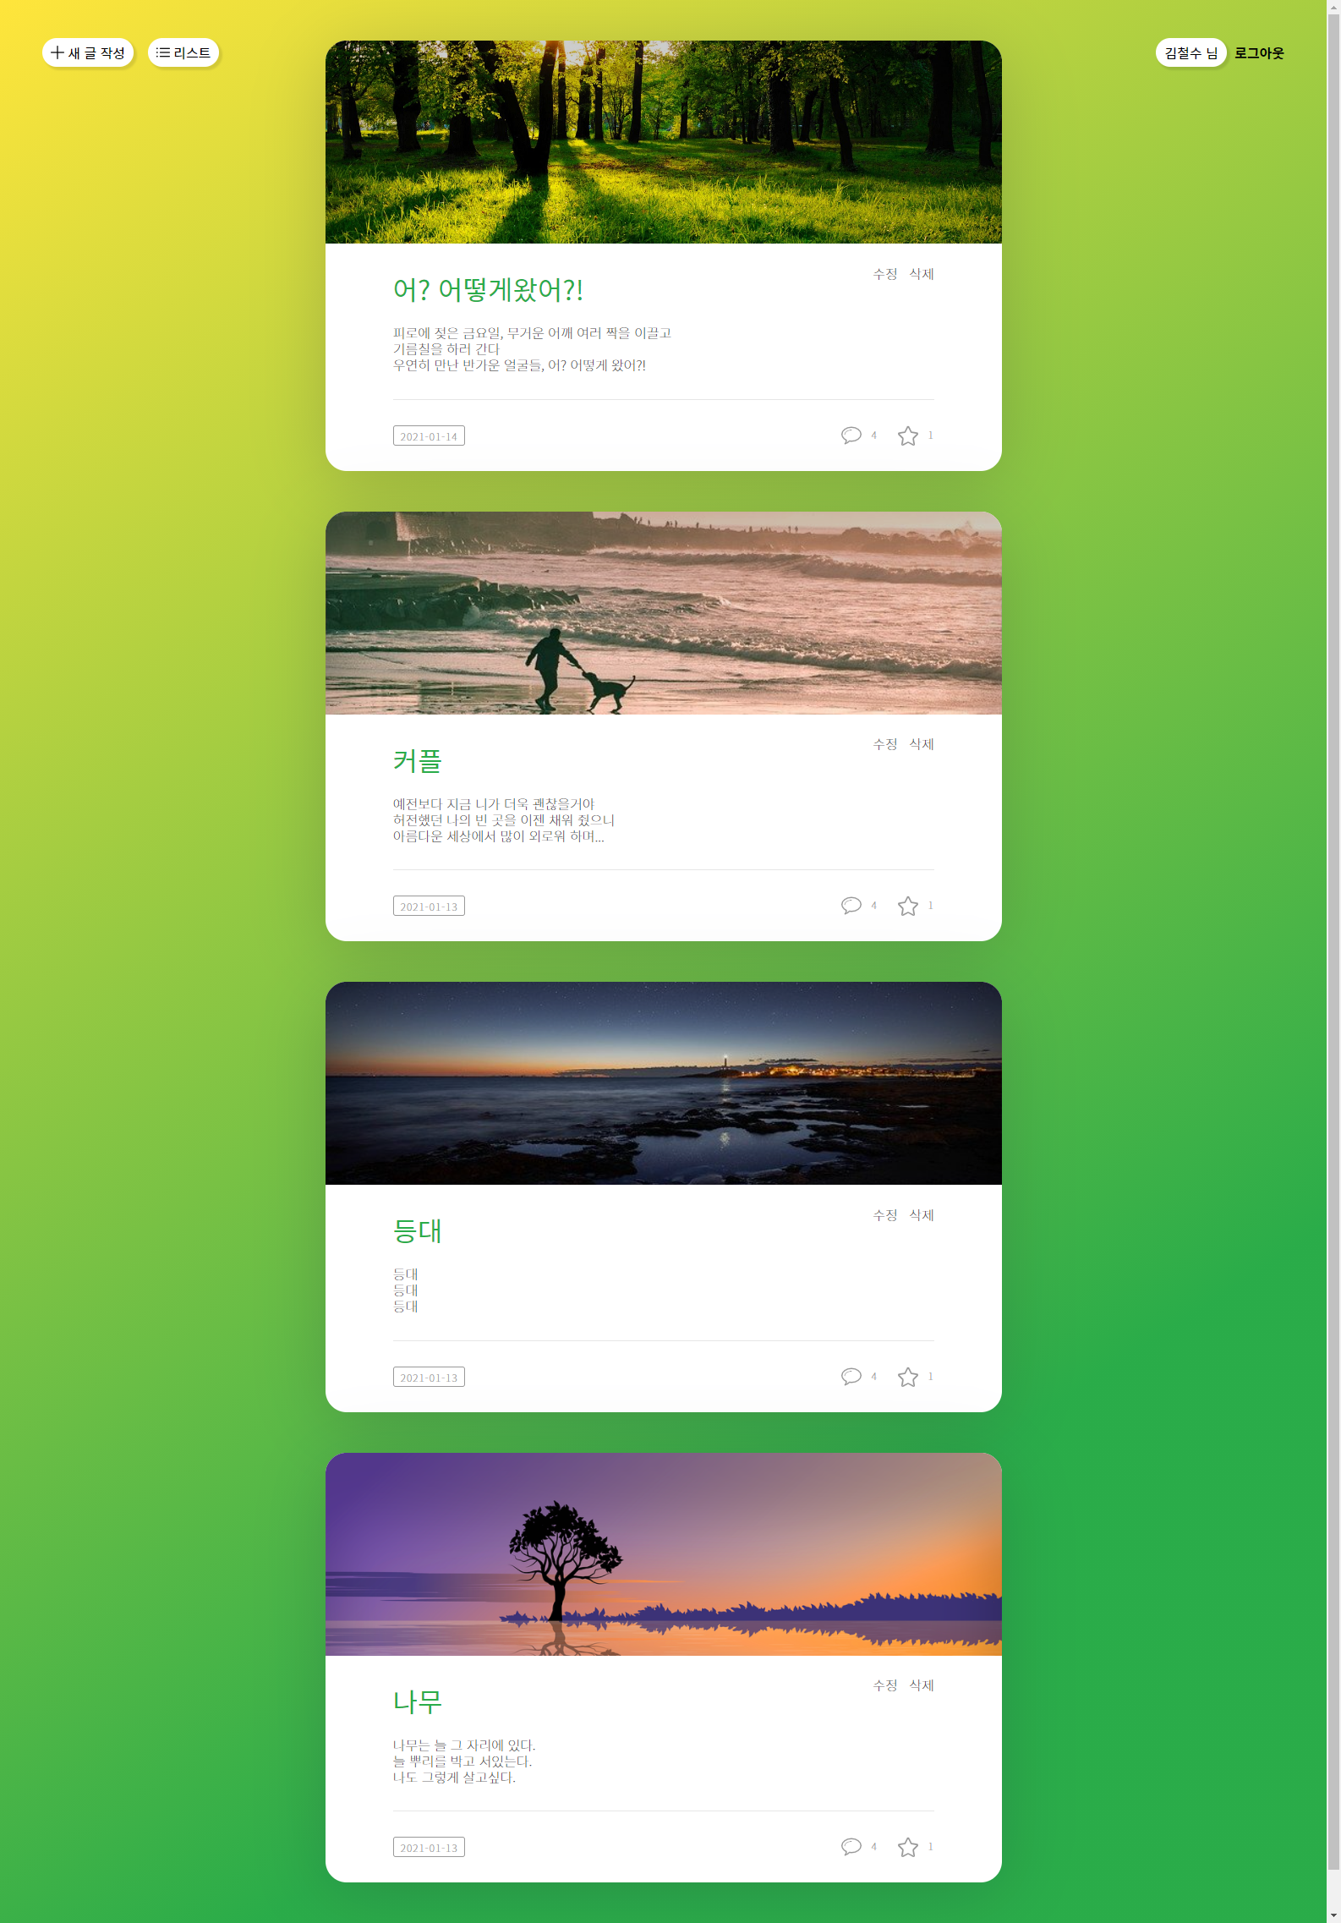
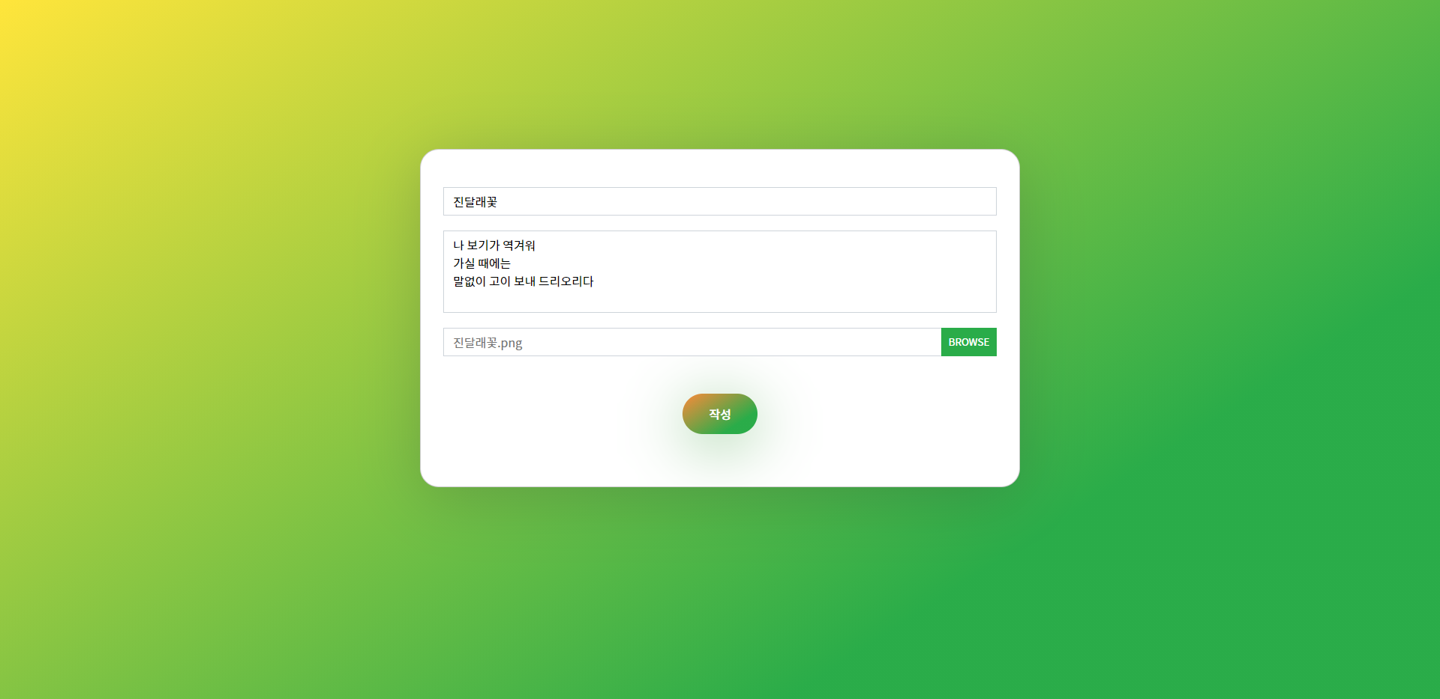
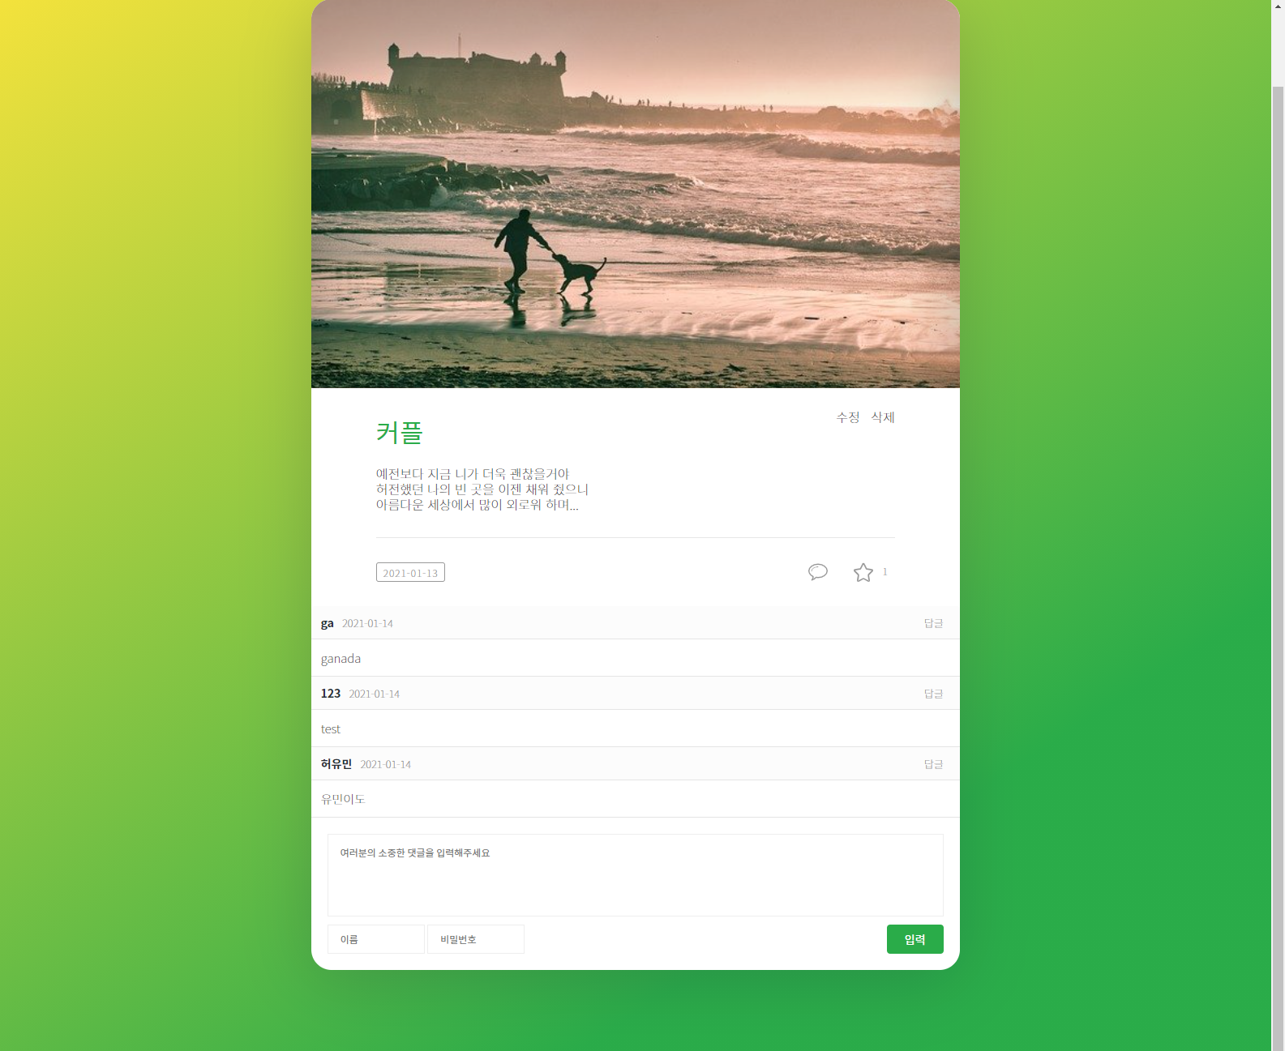
글 작성 & 상세보기
댓글
화면구현
->
글 상세보기
& ->
댓글
새 글 작성
<- 글 상세보기

Slide 10
결과물보기
이동하기 >>

Slide 11


기대효과 및 개선점
<기대 효과>
기획의도에 맞게 가볍게 기준을 잡았으나 결과물에 발전가능성을 보게 되어 발전시킨다면 실제 서비스를 기대할 수 있음
심플하다는 강점을 잘 활용하여 오랜기간 사용할 수 있는 사이트로 발전가능
<개선점>
세줄일기에 데이터 용량을 지정해놨지만 백엔드에서 후처리가 필요해보임
fileSet에 로컬 폴더가 지정돼있어서 프로젝트 이동 시 항상 재설정 해줘야 하고, 다른 폴더의 이미지도 저장하고 싶을 경우를 충족시키지 못함

Slide 12
Thank You

